Slide 1

DIAGRAMA ALUVIAL
(ALLUVIAL PLOT)

Slide 2
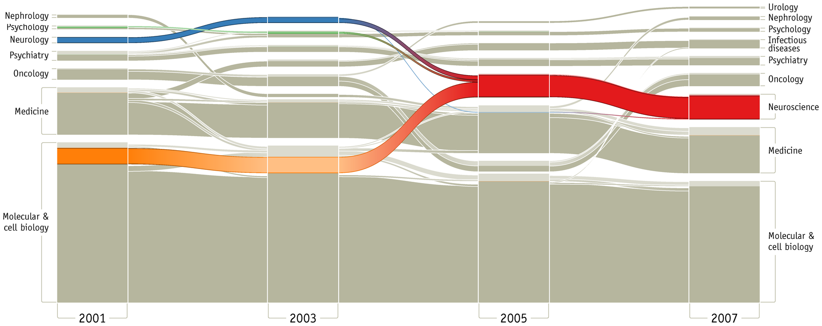
¿Qué es un diagrama aluvial?
Es una visualización que muestra cómo cambian o se distribuyen los datos entre distintas categorías a lo largo del tiempo. Cada barra representa una categoría principal.
Cada etapa contiene un conjunto de categorías
Las bandas que conectan estas categorías muestran el flujo de elementos de una etapa a la siguiente
El grosor de cada banda indica la cantidad de elementos que pasan de una categoría a otra.
Permite observar de manera clara transiciones o cambios entre grupos en diferentes momentos o fases.

Slide 3
¿Para qué se utiliza?
Para mostrar cómo se distribuyen los elementos entre categorías a lo largo de diferentes etapas.
Para visualizar cambios, transiciones o movimientos entre grupos de forma clara.
Para comparar cómo varía la composición de una población o conjunto en distintos momentos.
Muy útil en informes, dashboards y presentaciones donde se necesita explicar procesos, evolución o flujos de datos.

Slide 4

Tipos de diagramas aluviales
Gráfico aluvial estándar (temporal):
Se utiliza para mostrar cómo cambian los grupos entre diferentes fases o momentos en el tiempo.
Las categorías se organizan en columnas (etapas) y las bandas muestran el flujo de una categoría a otra.
Permite analizar transiciones, evolución y cambios en la composición de un conjunto.
Gráfico tipo Sankey:
Se centra en representar flujos entre categorías sin necesidad de que haya una secuencia temporal.
El foco está en el volumen de los flujos: el grosor de cada banda indica su magnitud.
Muy útil para visualizar cómo se distribuye un total entre diferentes destinos o procesos.

Slide 5

Ventajas
Permite visualizar cambios y transiciones entre categorías de forma clara.
Ayuda a entender cómo se distribuyen los datos a lo largo de varias etapas.
El grosor de las bandas facilita identificar cuáles flujos son más importantes.
Útil para explicar procesos, evoluciones y relaciones dentro de los datos.
Es visual y atractivo, ideal para presentaciones e informes.

Slide 6
DESVENTAJAS
Puede volverse difícil de leer cuando hay demasiadas categorías o flujos.
Las bandas pueden cruzarse, lo que complica la interpretación visual.
Solo compara magnitudes generales.
Requiere limpieza y buena organización.
Hay que elegir bien los colores.

Slide 7
ESTRUCTURA
Variable 1 (categórica – etapas):Define los diferentes momentos o fases que se comparan en el gráfico
Variable 2 (categórica – categorías dentro de cada etapa):Representa los grupos o clasificaciones presentes en cada fase.
Variable 3 (numérica – magnitud del flujo):Determina el grosor de las bandas y representa la cantidad de elementos que pasan de una categoría a otra.

Slide 8
Buenas prácticas de diseño
Usa pocos colores y bien contrastados.
Ordena las barras de forma lógica (por total o alfabéticamente).
Mantén consistencia en los colores de cada subcategoría.
Añade etiquetas o totales cuando sea relevante.

Slide 9
Conclusión
Los gráficos de barras apiladas son una herramienta poderosa para mostrar la composición de los datos.
Cuando se usan con claridad y un diseño adecuado, permiten comparar totales y partes de manera efectiva.
Ideales para presentaciones, informes o dashboards.

